Slide 1
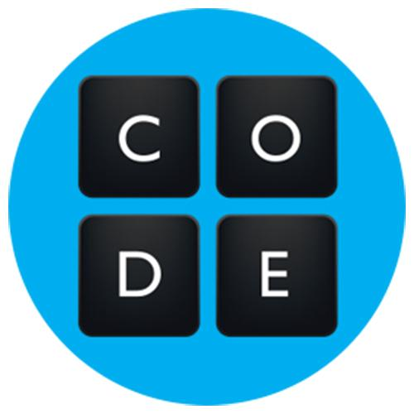
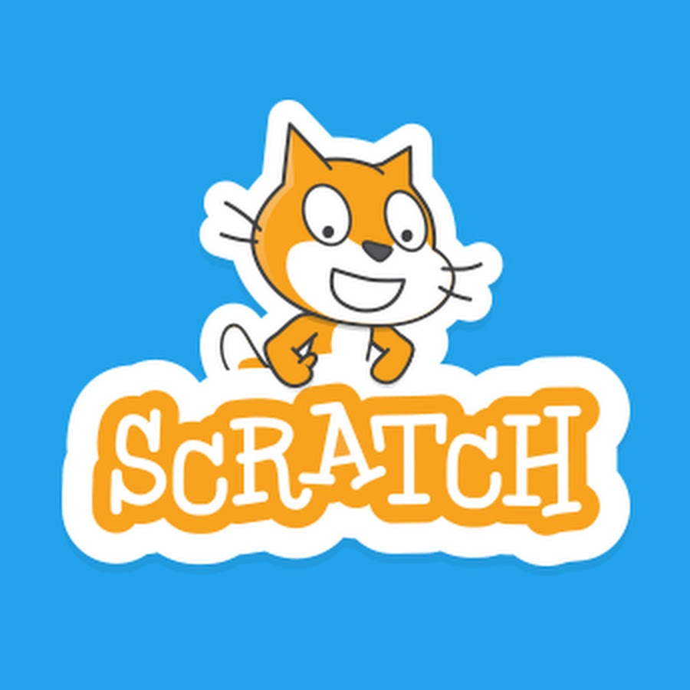

Програмування для дітей
Вступ. Реєстрація у Scratch-online. Знайомство з програмою. Спрайт і фон. Рух.

Slide 2
Scratch - це мова програмування для дітей
Її використовують понад 36 мільйонів людей. З вивчення цієї мови починається найпопулярніший вступний онлайн-курс з комп’ютерних технологій CS50 від Гарвардського і Єльського університетів США.
Можливості цього об'єктно- орієнтованого середовища програмування:
Інтерактивні історії
Анімаційні діалоги
Ігри
Моделі
Крім простих програм можна створювати складні проекти та розміщувати їх в Інтернеті, а також писати програм до роботів Arduino. Вона є безкоштовною

Slide 3
Scratch - це мова програмування для дітей
Її використовують понад 36 мільйонів людей. З вивчення цієї мови починається найпопулярніший вступний онлайн-курс з комп’ютерних технологій CS50 від Гарвардського і Єльського університетів США.
Можливості цього об'єктно- орієнтованого середовища програмування:
Інтерактивні історії
Анімаційні діалоги
Ігри
Моделі
Крім простих програм можна створювати складні проекти та розміщувати їх в Інтернеті, а також писати програм до роботів Arduino. Вона є безкоштовною

Slide 4
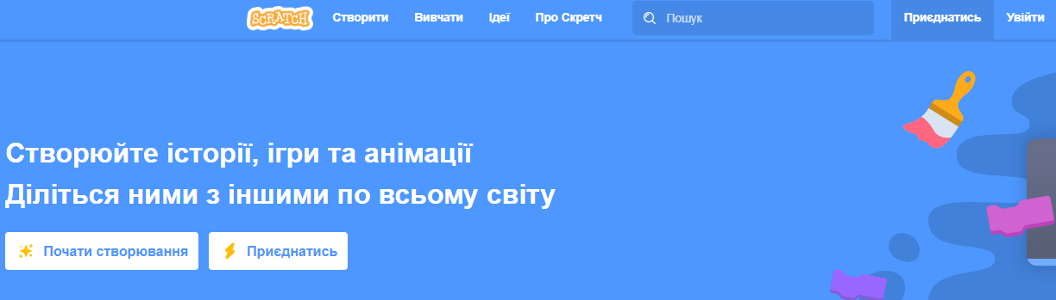
Реєстрація на сайті

Slide 5
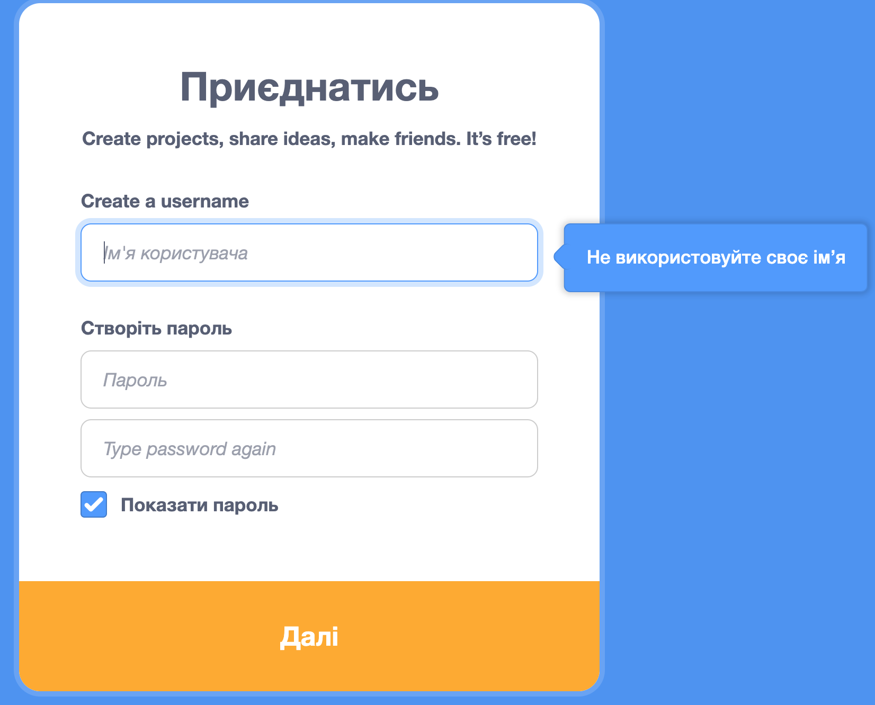
Реєстрація

Slide 6
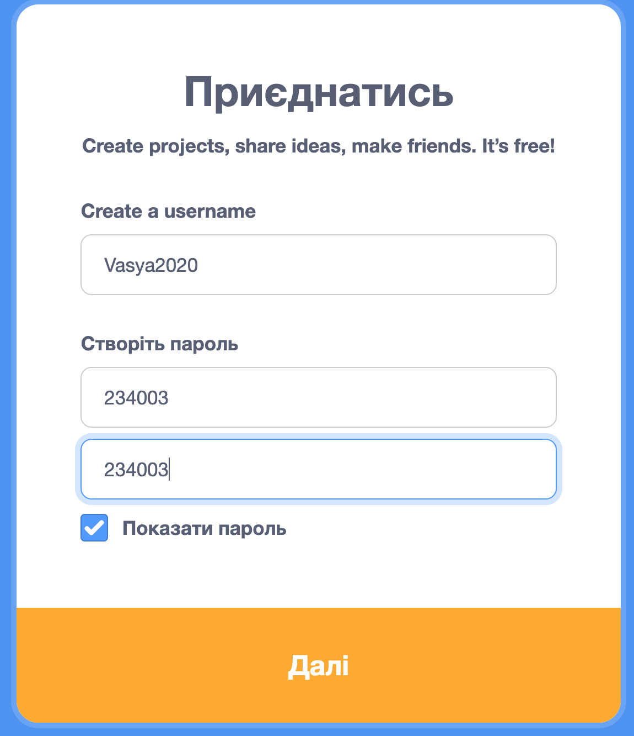
Реєстрація
Заповніть своїми даними та обов’язково ЗАПАМ’ЯТАЙТЕ

Slide 7
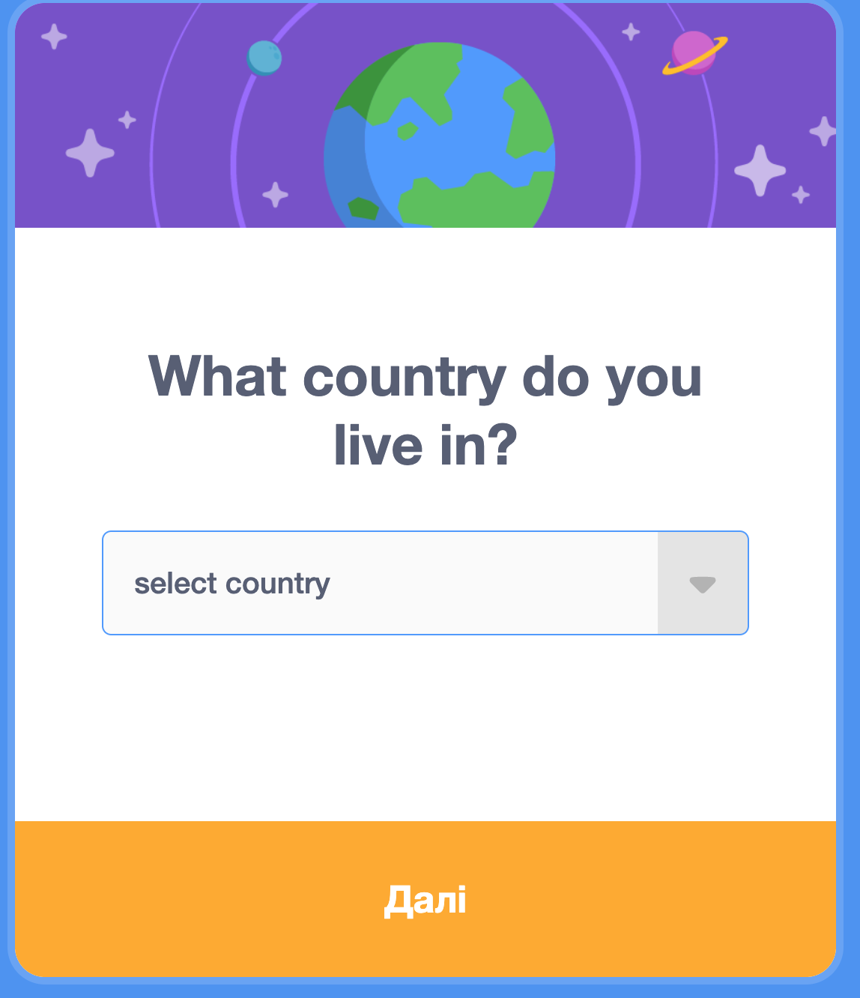
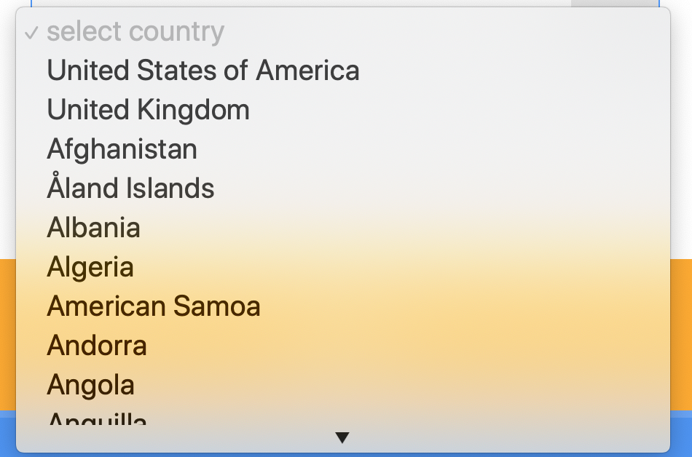
Реєстрація
Оберіть країну: в кінці списку є “Ukraine”

Slide 8
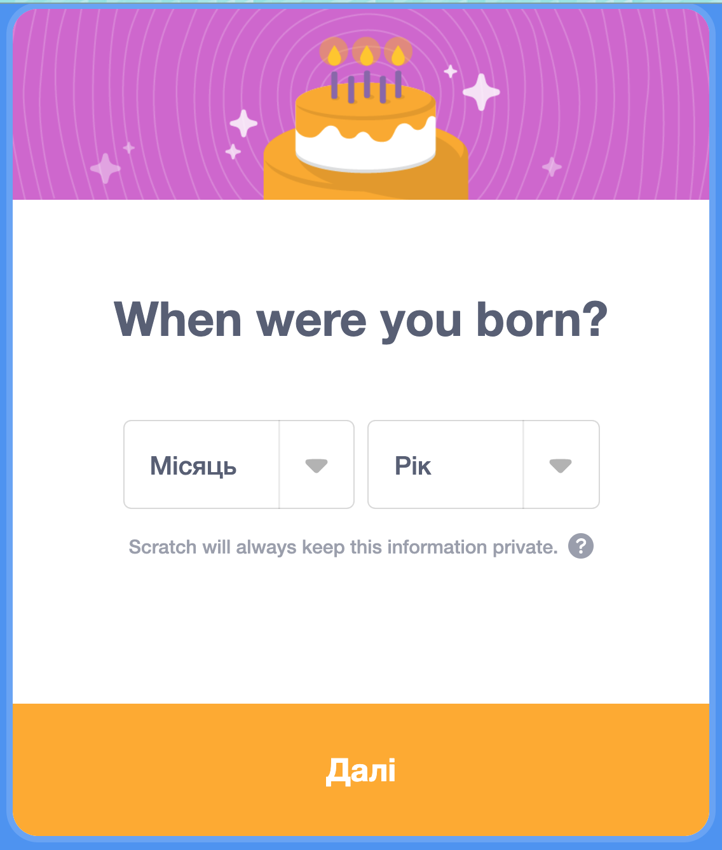
Реєстрація
Вкажіть дату народження.
Якщо ви неповнолітні, тоді ви не можете публікувати ваші роботи в інтернеті до 18 років.

Slide 9
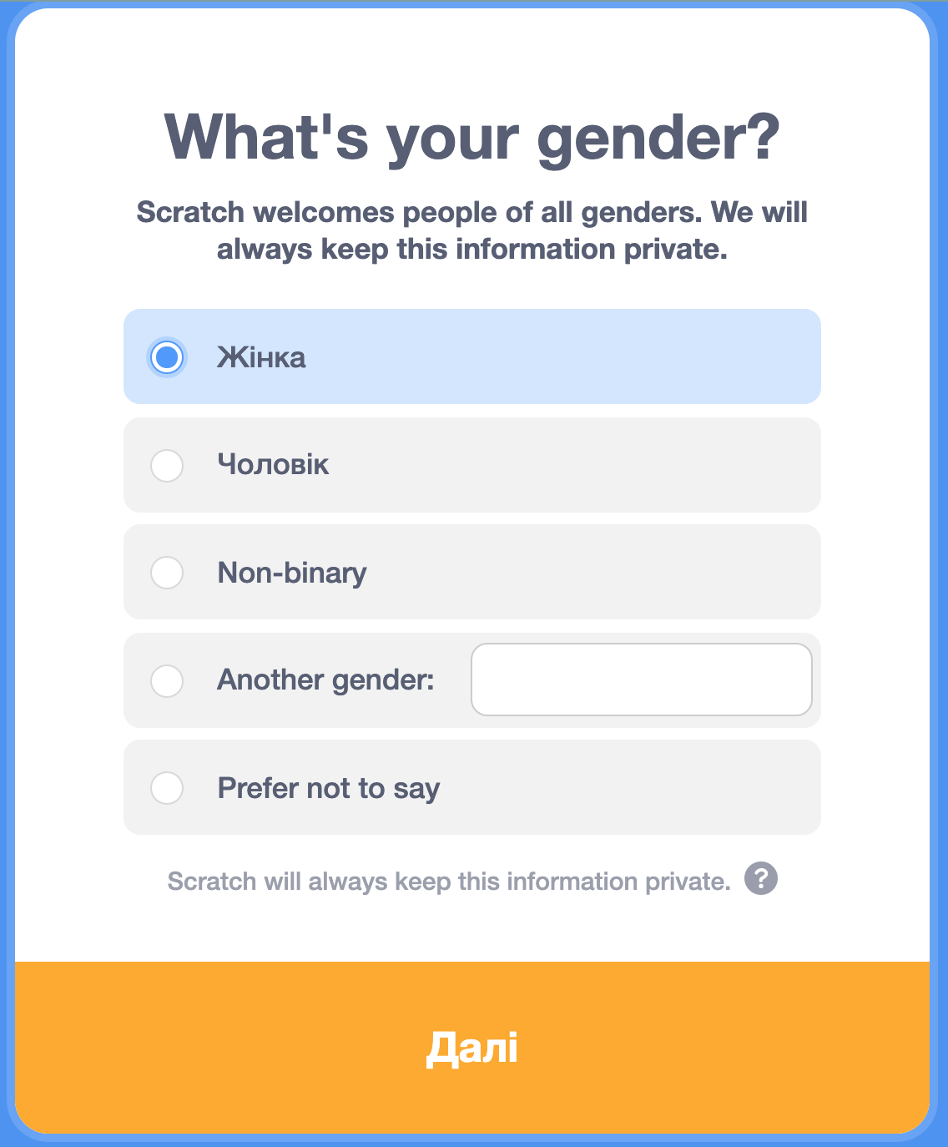
Реєстрація
Вкажіть свою стать

Slide 10
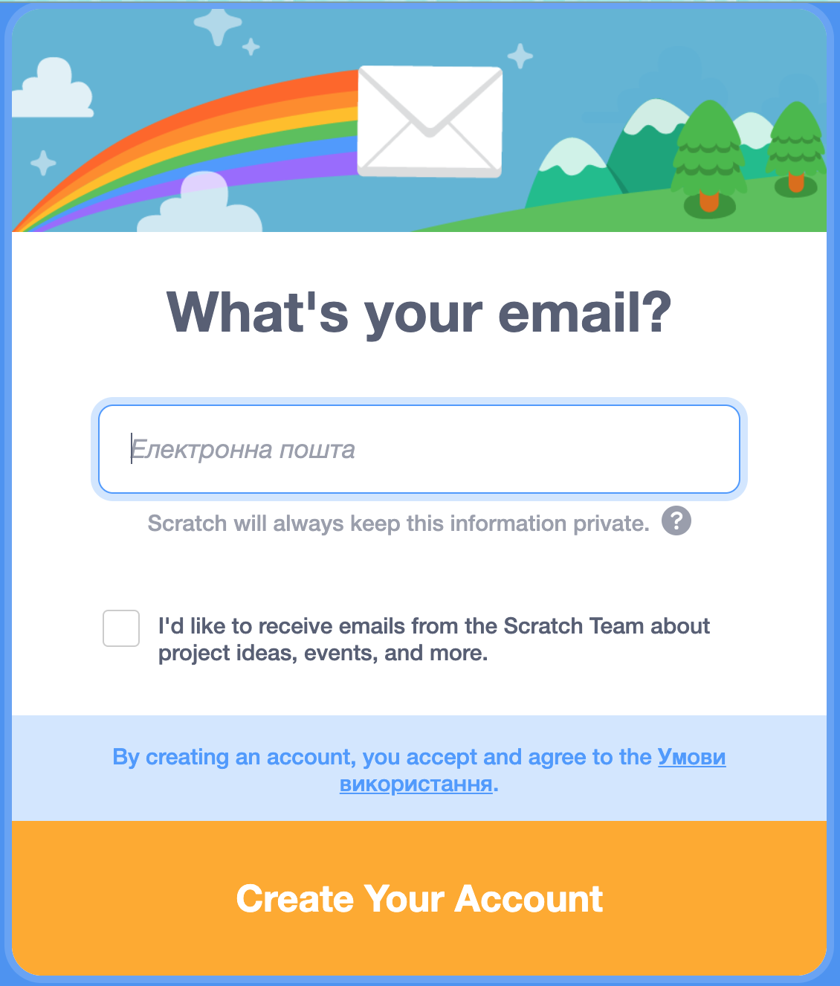
Реєстрація
Останній крок:
Потрібен Email
На електронну скриньку надійде посилання для підтвердження реєстрації. перейдіть за ним. Завдяки пошті ви завжди можете відновити пароль, якщо його забули.

Slide 11
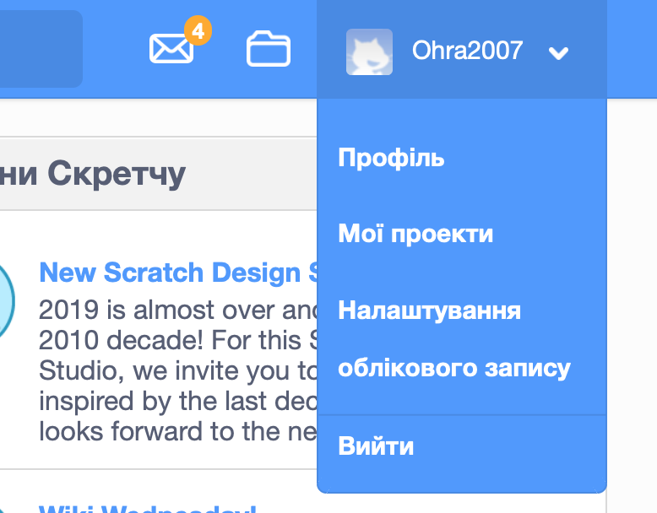
Починаємо програмувати
Усі проекти, які ви створите будуть зберігатися у вашому аккаунті. Їх можна переглянути справа вгорі.

Slide 12
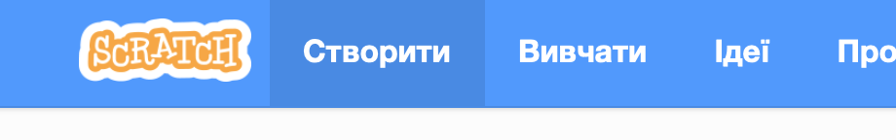
Починаємо створювати

Slide 13
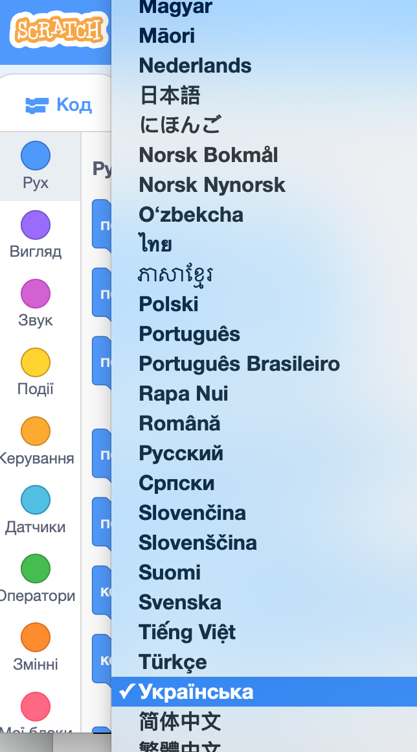
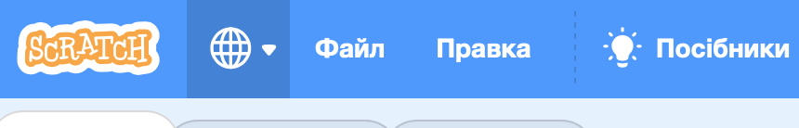
Налаштуємо мову “українська”
Цією мовою ми будемо бачити усі блоки коду
Підказка: якщо ви бажаєте спробувати готовий код, який написано іншою мовою - у своїй програмі ви завжди можете її перемкнути тут.

Slide 14
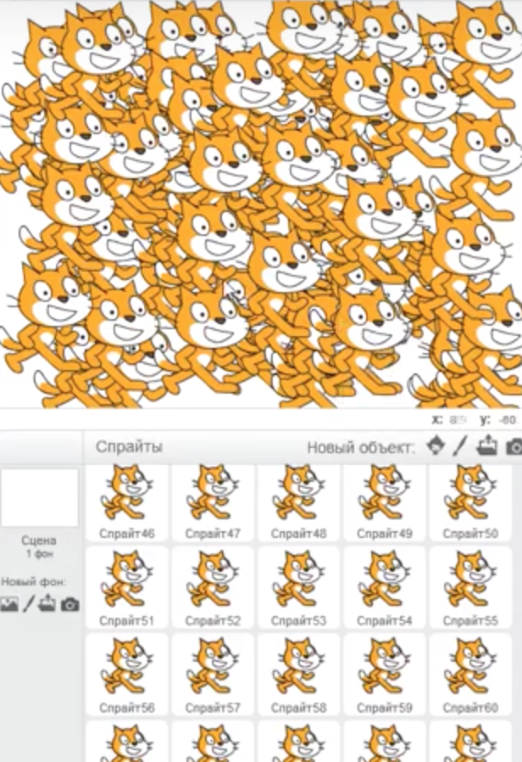
Що таке “Спрайт” у Scratch?
Спрайт - це персонаж у програмі
Scratch.
Він є героєм історії або гри.
Персонажів може бути безліч

Slide 15
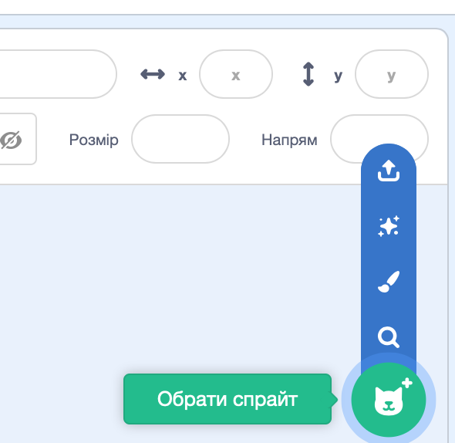
Вивантажити спрайт
Сюрприз
Малювати
Обрати спрайт
Тепер ми розглянемо кожен спосіб вибору персонажу.
Спробуйте кожен з них.
Але малювати власного спрайта більш детально ми будемо на занятті № 4

Slide 16
Новий “Спрайт”
Натисніть на “Зеленого кота” або на “Лупу”

Slide 17
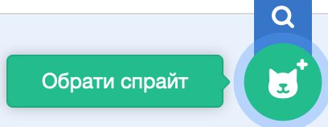
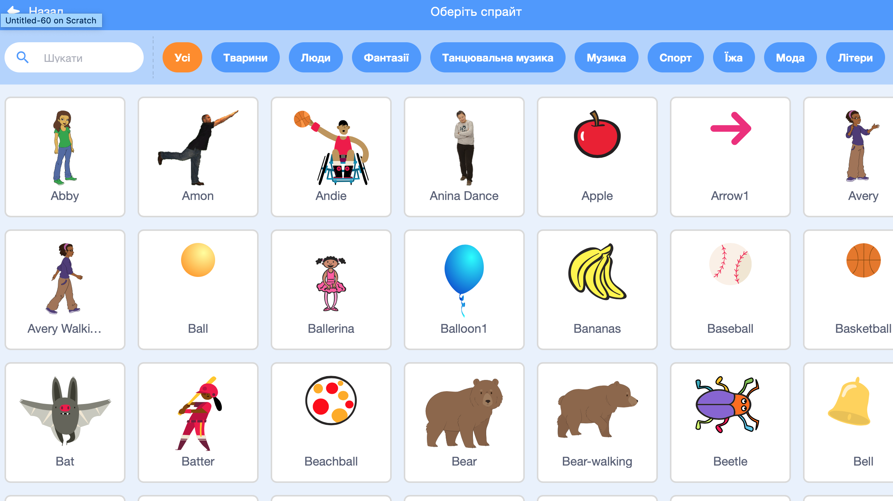
Оберіть свого персонажа
У бібліотеці є можливість бачити одразу всіх персонажів, а можна вибрати певну категорію

Slide 18
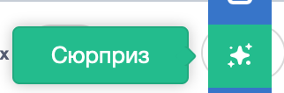
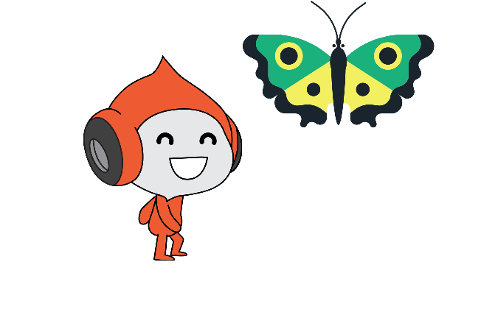
Може бути будь-хто з бібліотеки
Коли ми натискаємо “Сюрприз”

Slide 19
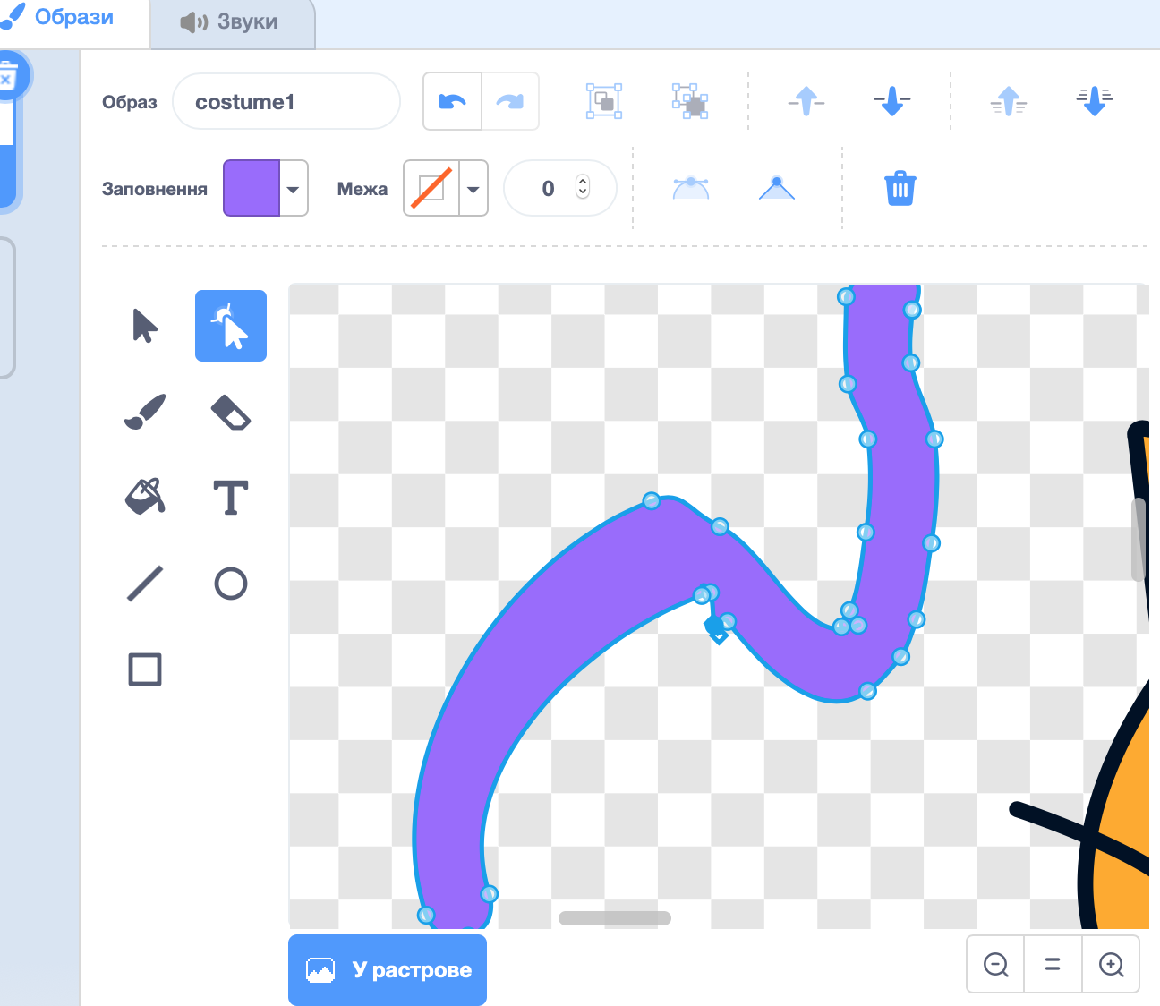

Інструменти для зміни образу
Малюємо фігуру
можемо змінити: товщину, колір
повертати, відображати дзеркально,
копіювати

Slide 20

“Лайфхак”: діє в усіх програмах
Щоб намалювати правильне коло або рівний квадрат: під час малювання тримайте клавішу Shift

Slide 21
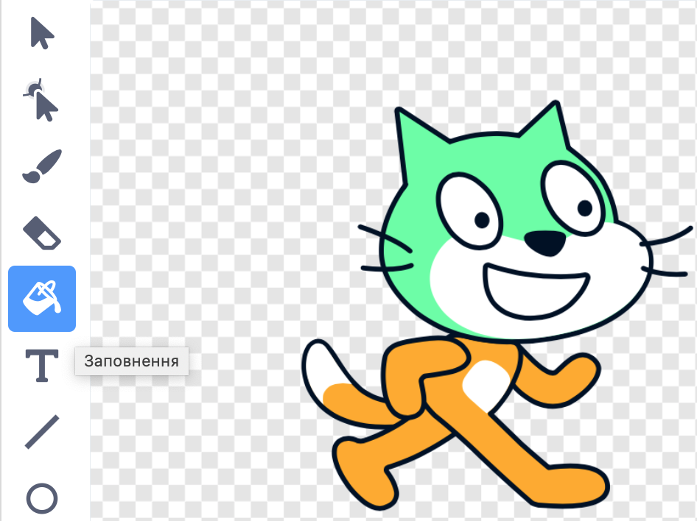
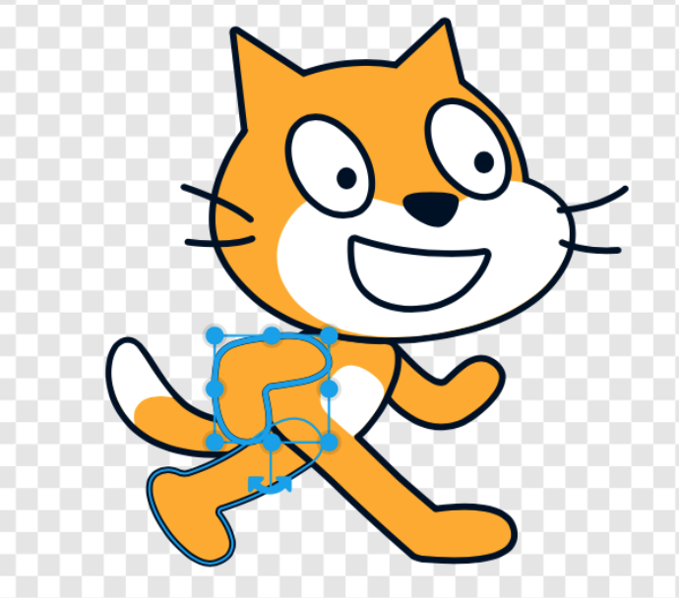
Малювати можна спрайт з бібліотеки
Також можна домалювати на вже готовому спрайті якусь деталь (або перемістити лапку кота, чи розфарбувати хвіст іншим кольором)
Або перемістити лапку кота, чи розфарбувати голову іншим кольором

Slide 22
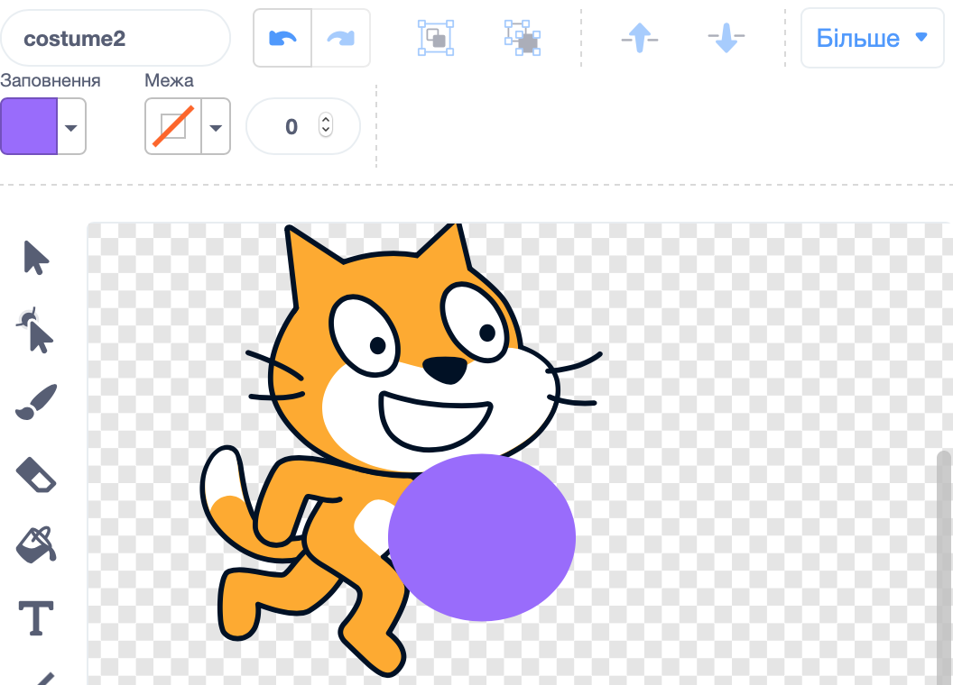
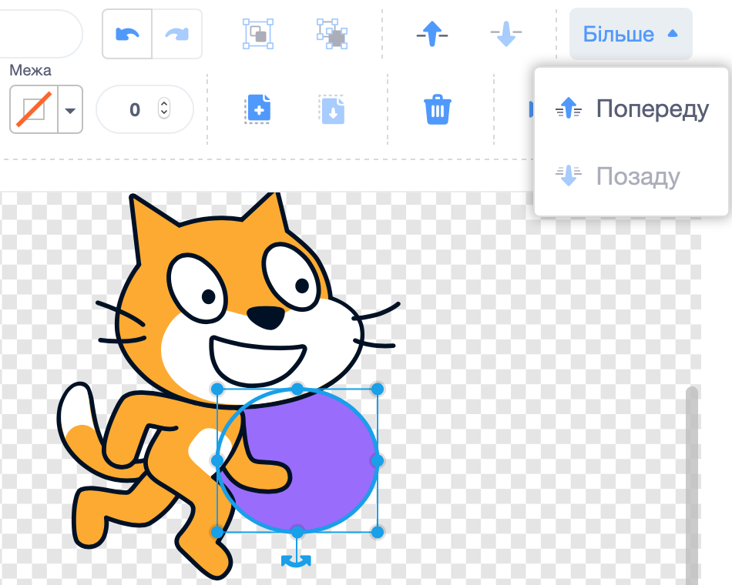
Щоб нова домальована фігура не “закривала” кота

Slide 23
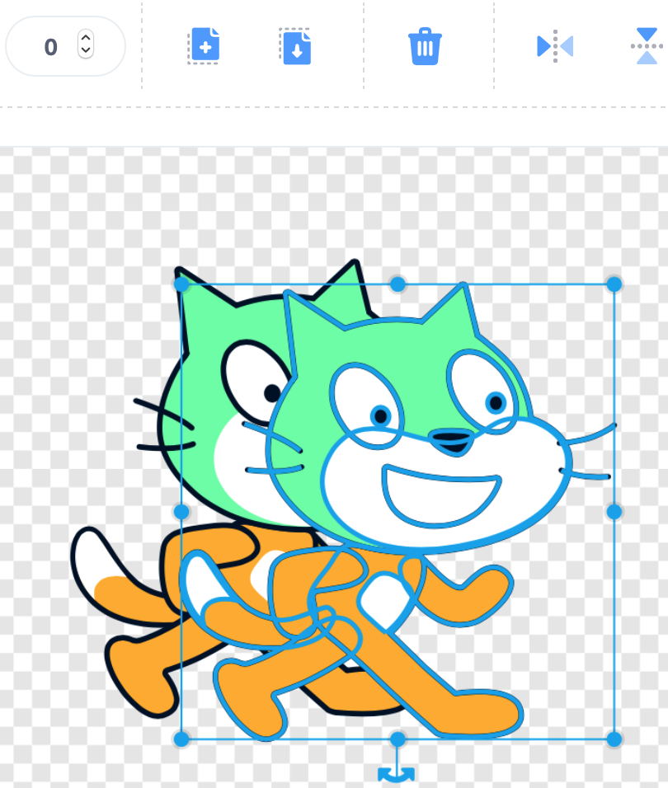
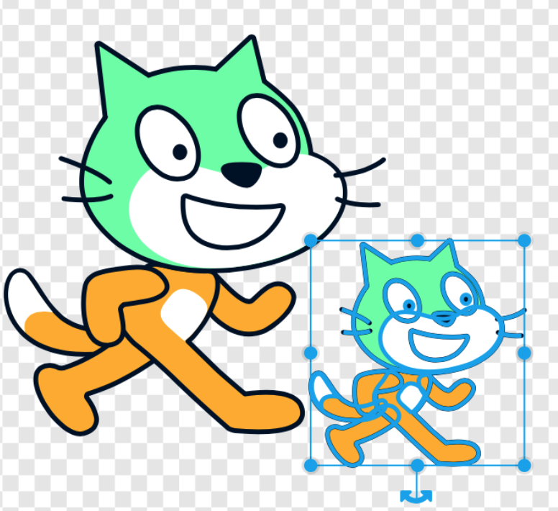
Копіювати та зменшувати персонаж
Якщо на маркері затиснути
можна зменшити чи збільшити зображення

Slide 24
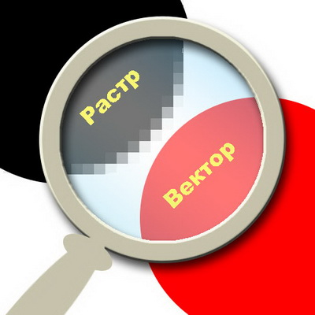
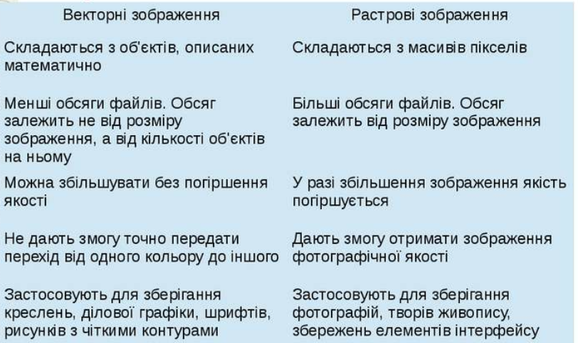

Растрове і векторне зображення

Slide 25
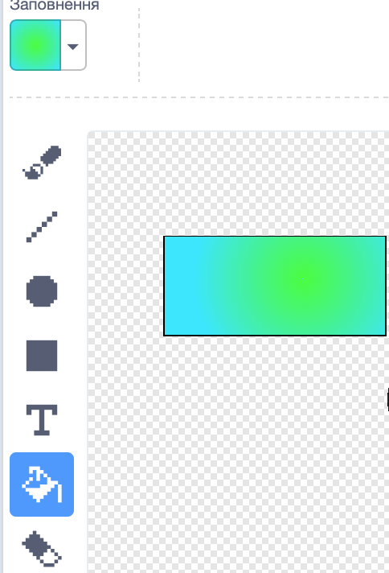
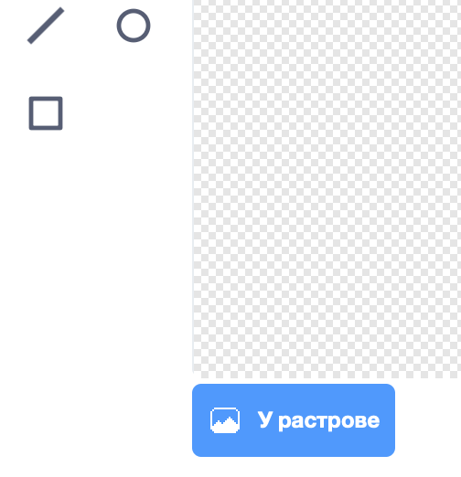
Растрове і векторне зображення

Slide 26
Якщо потрібен персонаж, якого немає в бібліотеці
І малювати у вас ще добре не виходить.
Тоді можна знайти персонаж в Інтернеті:
Шукаємо за допомогою пошукової системи Google потрібне зображення
Натисніть на картинці праву клавішу миші (ПКМ)
Оберіть “Сохранить картинку как…”
Збережіть на своєму комп’ютері (наприклад, на Робочий стіл)

Slide 27
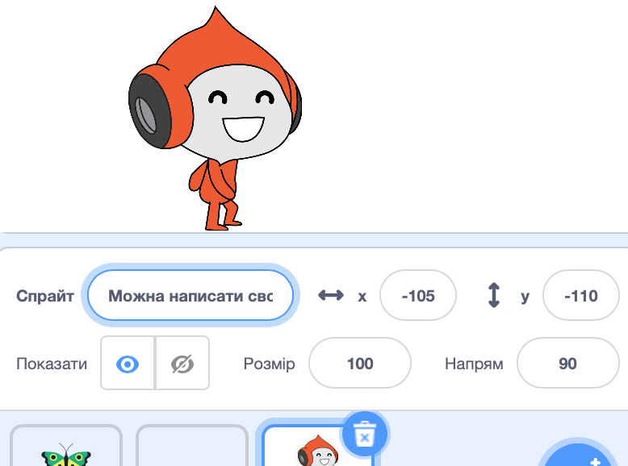
Ім’я персонажа
Можна змінювати тут

Slide 28
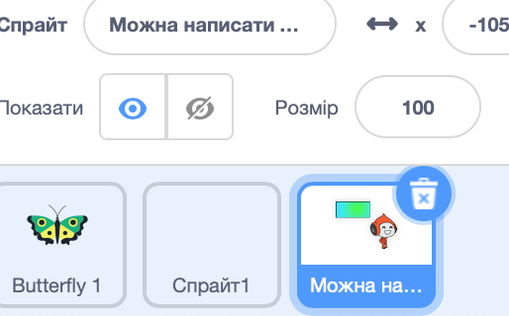
Видалити Спрайт
Натисніть на “Смітник”

Slide 29
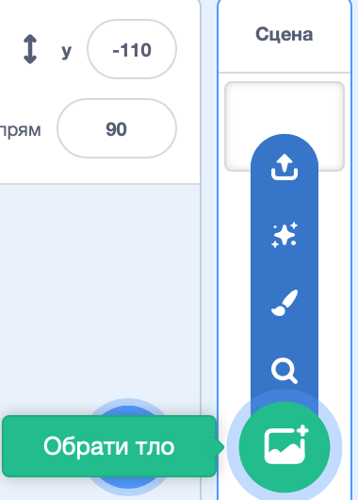
Ті самі дії для Фону (Сцена обо Тло)
Тло - це основний колір, тон, на якому зроблено малюнок; задній план картини, малюнка.
Спробуй самостійно додати Тло різними способами у Scratch

Slide 30
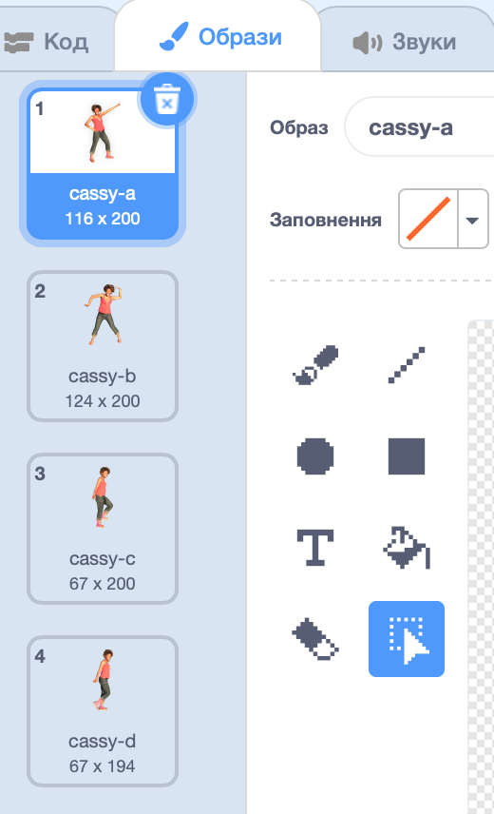
“Костюм” (Образи)
Образи (костюми) - різні варіанти зовнішнього вигляду одного і того самого персонажу.

Slide 31
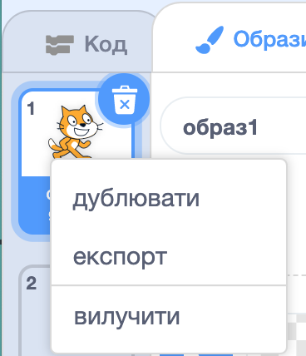
Кожному костюму відповідає порядковий номер (1, 2, ...) і ім'я. Костюми можна змінити таким чином, перетягуючи їх за допомогою мишки. При цьому змінюються номери костюмів. Ім'я костюма можна змінити, ввівши у відповідне поле нового значення. Клацання по костюму правою кнопкою миші виводить меню, в якому пропонується можливість перетворити костюм в окремий спрайт або експортувати його в файл або дублювати (зробити копію). Або вилучити (видалити).

Slide 32
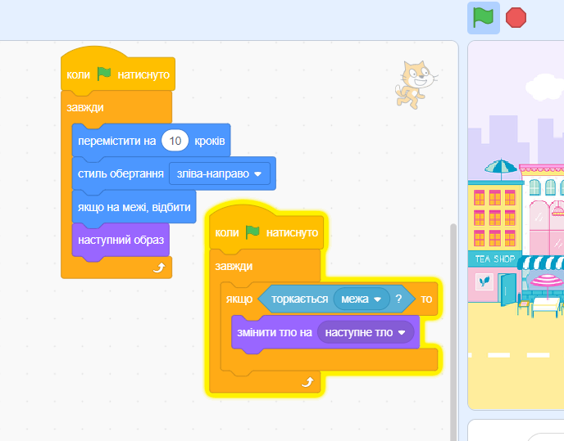
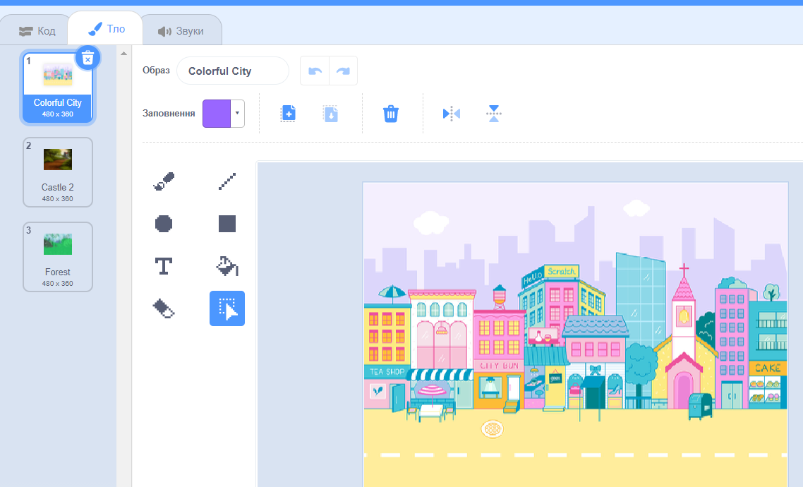
Зміна фону
2. Прописуємо код для спрайта кота
Обираємо декілька фонів
https://scratch.mit.edu/projects/534296976

Slide 33
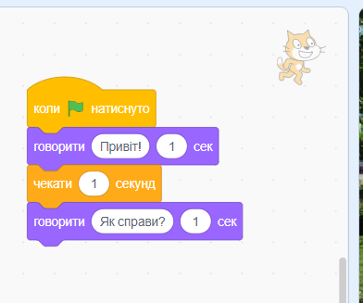
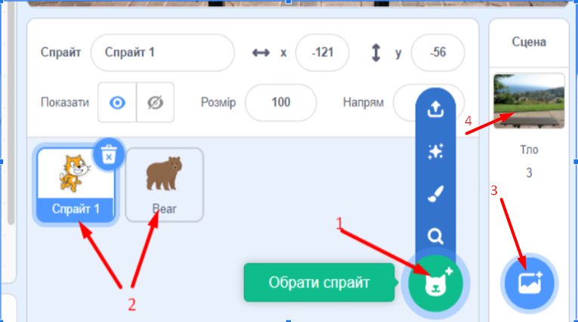
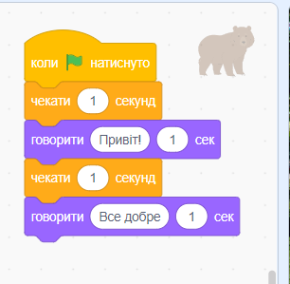
Створення діалогу
2. Прописуємо код з діалогами
https://scratch.mit.edu/projects/501337549
Обираємо 2 спрайти та фон

Slide 34
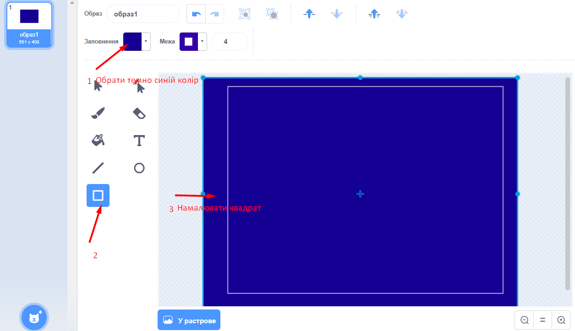
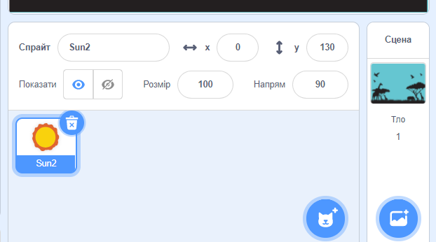
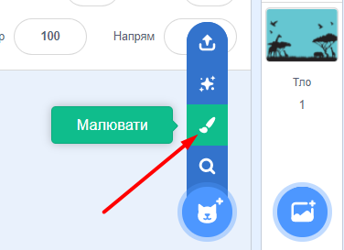
Анімація світанок
Обираємо тло та спрайт сонця
3. Малюємо темно синій спрайт ночі
2. Натискаємо малювати спрайт

Slide 35
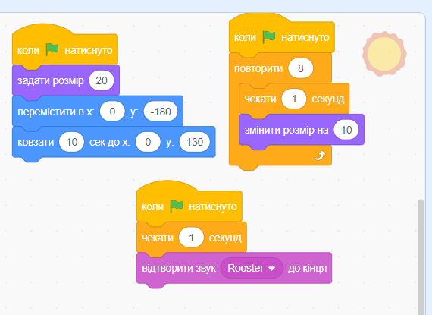
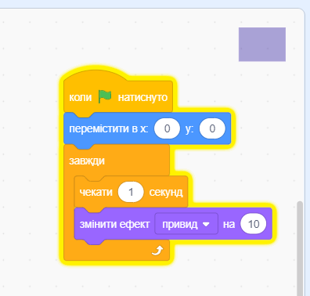
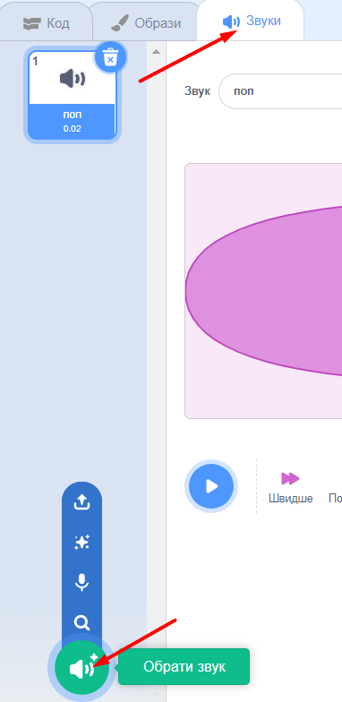
4 Код програми. Звук обираємо у вкладці звуків
https://scratch.mit.edu/projects/534531778

Slide 36
Домашнє завдання:
Побудувати код за допомогою якого 2 персонажа (спрайти) рухаються по обраному дітьми фону та спілкуються між собою ( бажано 4-6 реплік)

Slide 37

Ваші запитання

